Slide 1
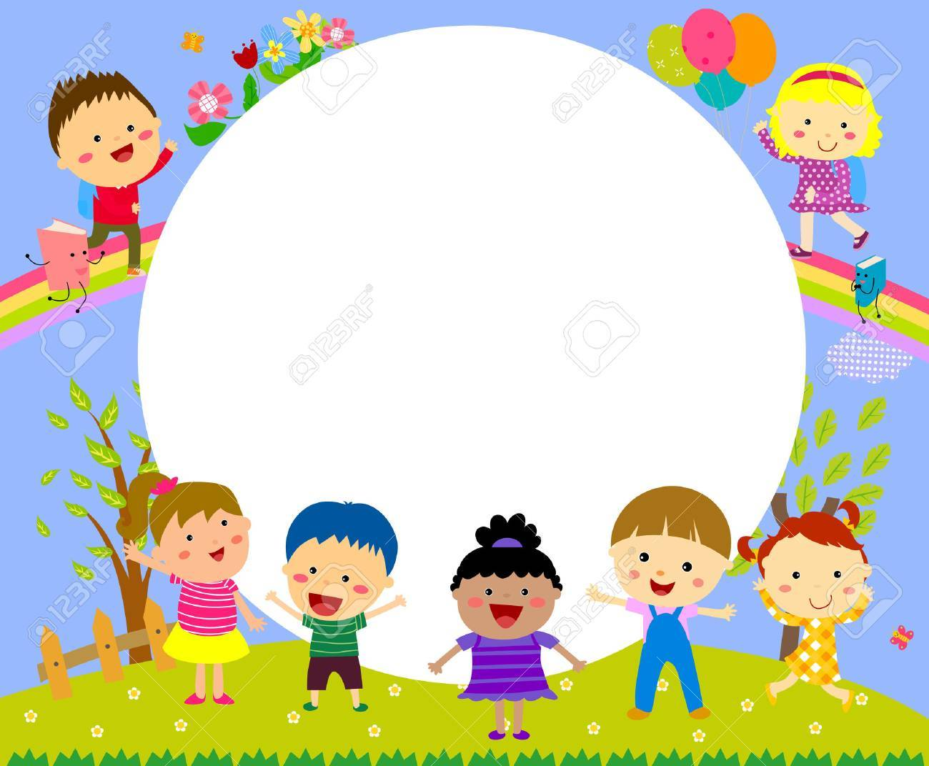
Nhiệt liệt chào mừng quý thầy cô đến thăm lớp 3

Slide 2



TỰ NHIÊN VÀ XÃ HỘI - LỚP 3

Slide 3

Tự nhiên và xã hội
KIỂM TRA BÀI CŨ
1. Kể tên một số loài cây mà em biết ?
2. Cây thường có những bộ phận nào ?
3. Cây cối có ích lợi gì ?

Slide 4
Tự nhiên và xã hội
ĐỘNG VẬT

Slide 5
MỤC TIÊU
Biết được cơ thể động vật gồm 3 phần: đầu, mình và cơ quan di chuyển.
Nhận ra sự đa dạng và phong phú của động vật về hình dạng, kích thước, cấu tạo ngoài.
Nêu được ích lợi hoặc tác hại của một số động vật đối với con người.

Slide 6

Hoạt động 1
quan sát CƠ THỂ ĐỘNG VẬT

Slide 7
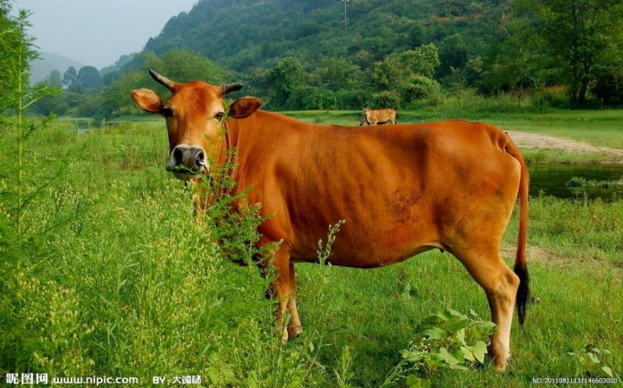
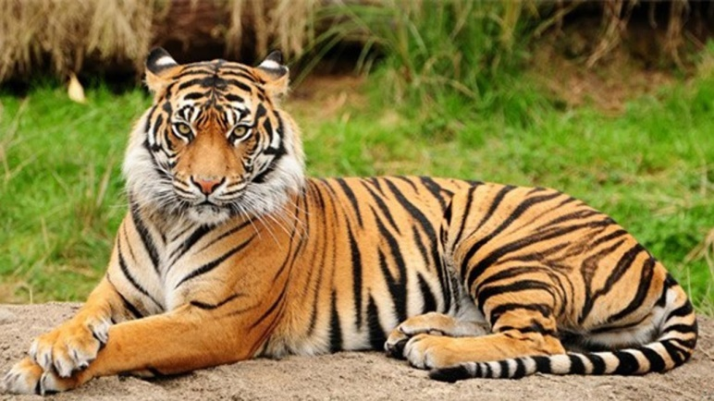
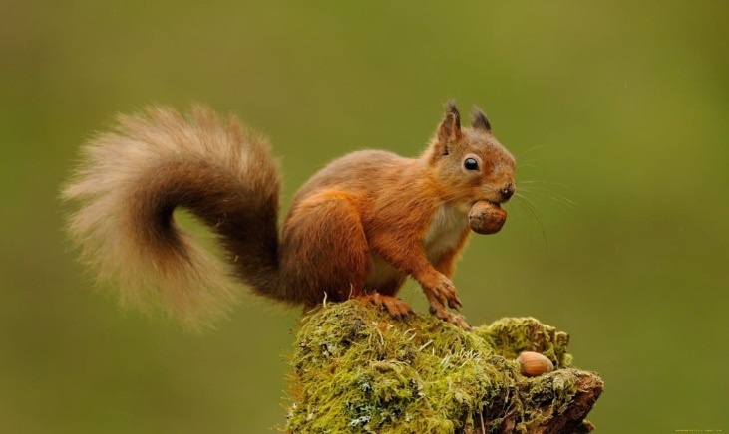
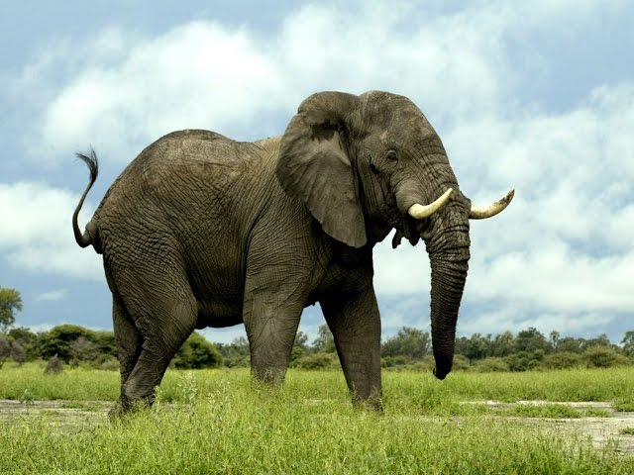
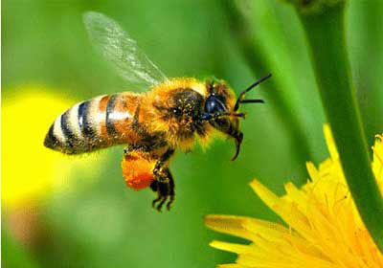
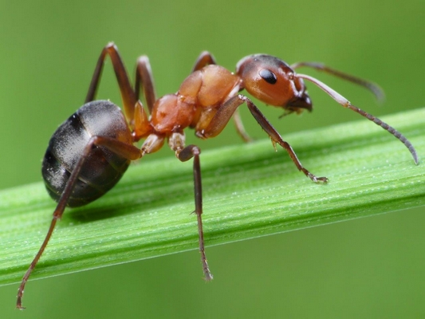
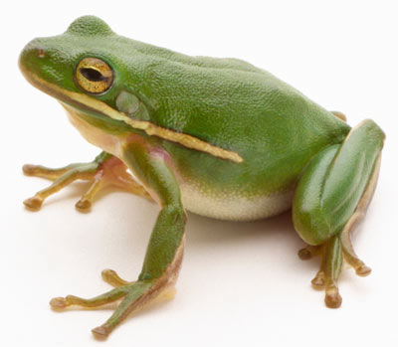
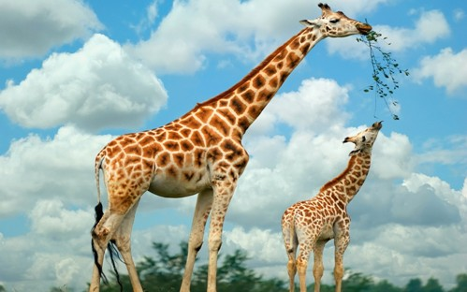
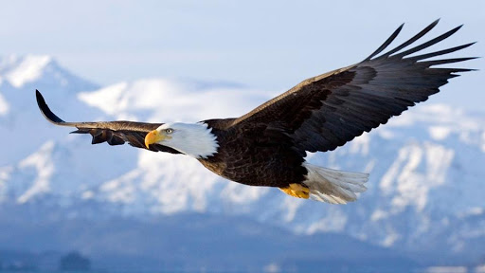
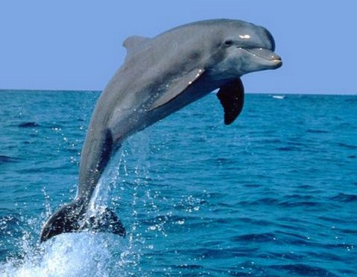
1
Con bò
2
Con hổ
3
Con sóc
4
Con voi
5
Con ong
6
Con kiến
7
Con ếch
8
Hươu cao cổ
9
Chim đại bàng
10
Cá heo

Slide 8
TỰ NHIÊN VÀ XÃ HỘI
Động vật
Hãy chia các loài động vật vừa quan sát được thành 2 nhóm:
Động vật có hình dạng, kích thước to lớn | Động vật có hình dạng, kích thước nhỏ bé

Slide 9
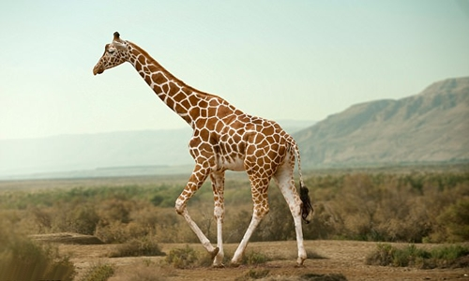
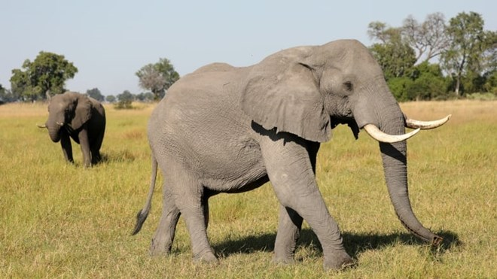
Động vật có hình dạng, kích thước to lớn
Bò
Cá heo
Hươu cao cổ
Bò
Cá heo
Voi
Hổ

Slide 10
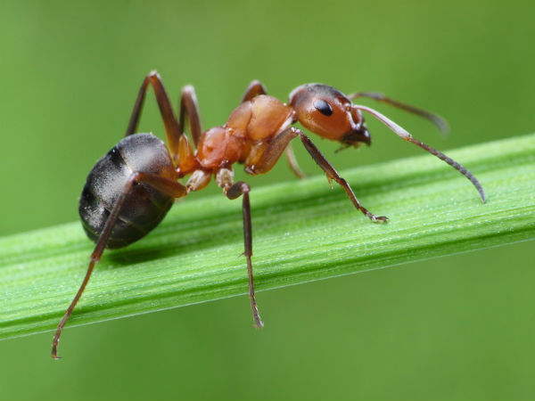
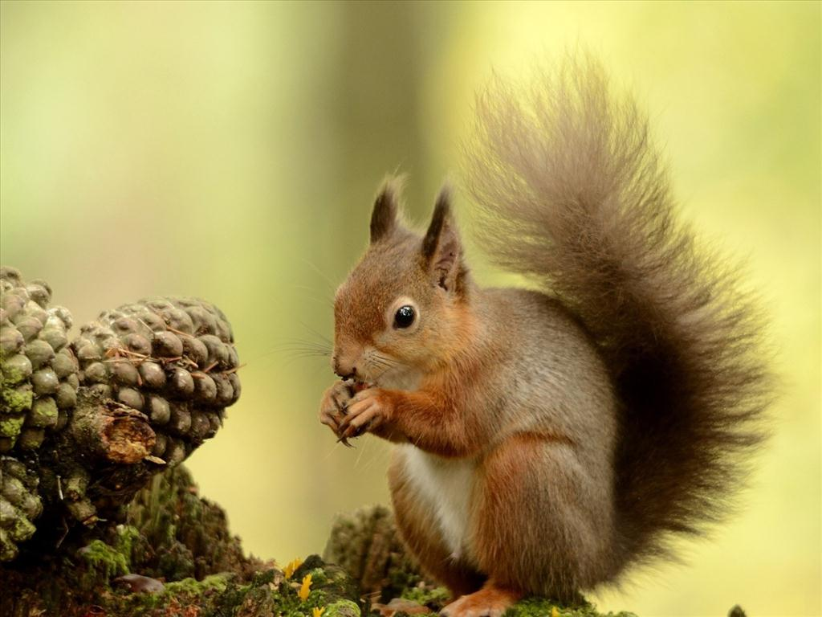
Động vật có hình dạng, kích thước nhỏ bé
Ong
Kiến
Sóc
Chim đại bàng
Ếch

Slide 11
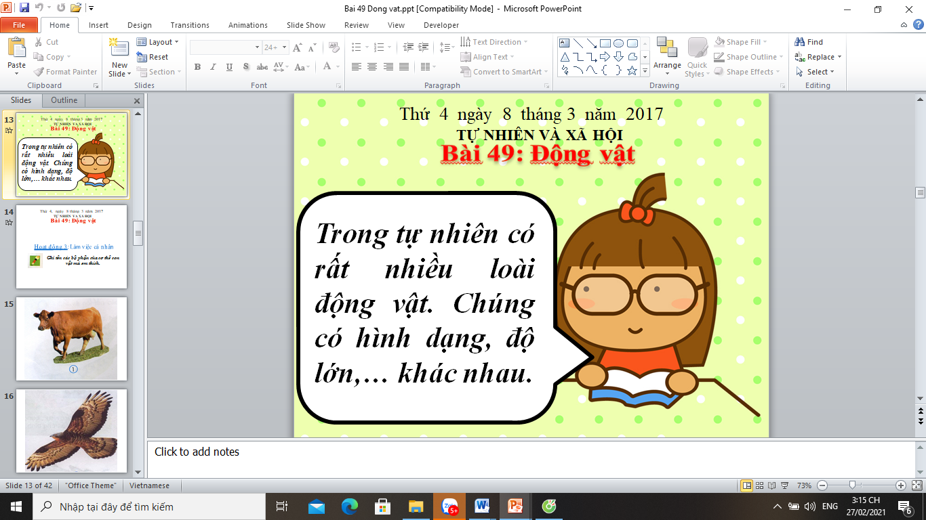

Slide 12
Hoạt động 2:
CÁC BỘ PHẬN CHÍNH BÊN NGOÀI
CƠ THỂ ĐỘNG VẬT

Slide 13

Em hãy quan sát các con vật sau và cho biết:
- Cơ thể chúng gồm những bộ phận chính nào?

Slide 14

Đầu
Mình
Chân
Đuôi

Slide 15
Mình
Đầu
Vây
Đuôi

Slide 16
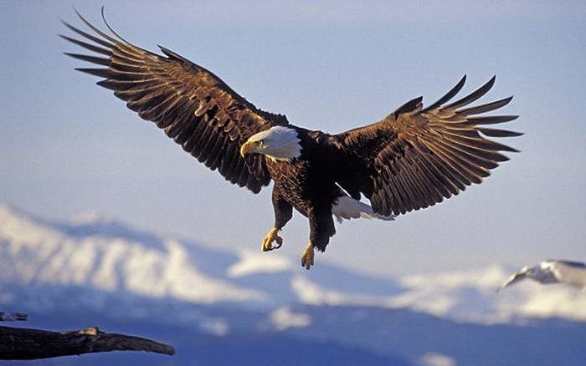
Đầu
Mình
cánh
Chân

Slide 17
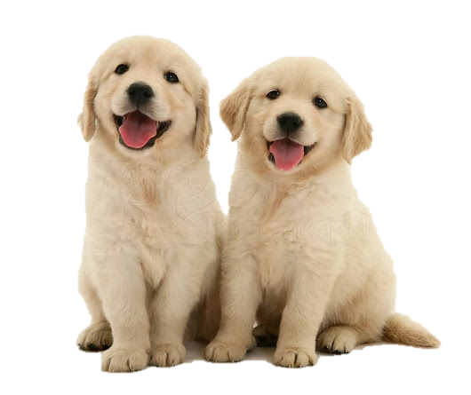
CƠ THỂ
ĐỘNG VẬT GỒM
ĐẦU
MÌNH
CƠ QUAN
DI CHUYỂN (chân, cánh, vây, đuôi,…)

Slide 18
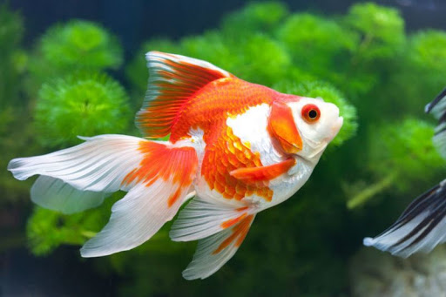
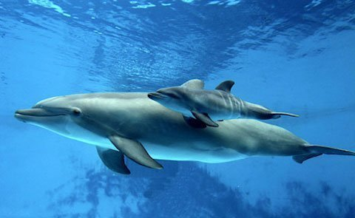
Một số loài động vật di chuyển bằng đuôi, vây:
(Động vật sống dưới nước)

Slide 19
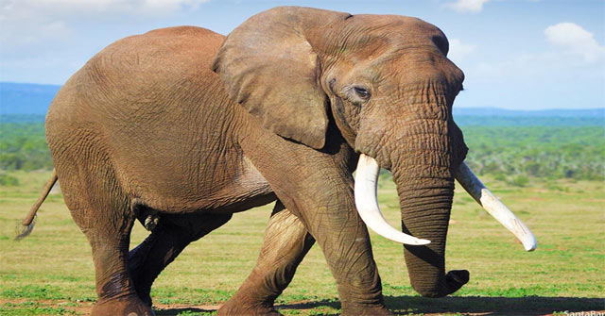
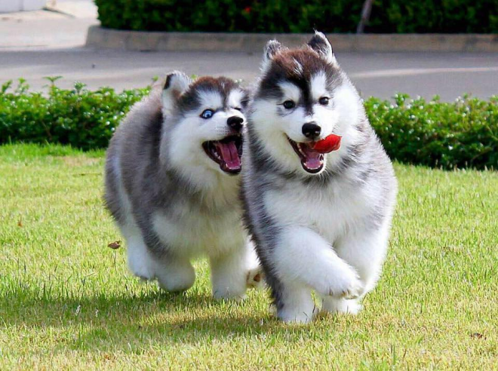
Một số loài động vật di chuyển bằng chân:
(Động vật sống trên cạn)

Slide 20
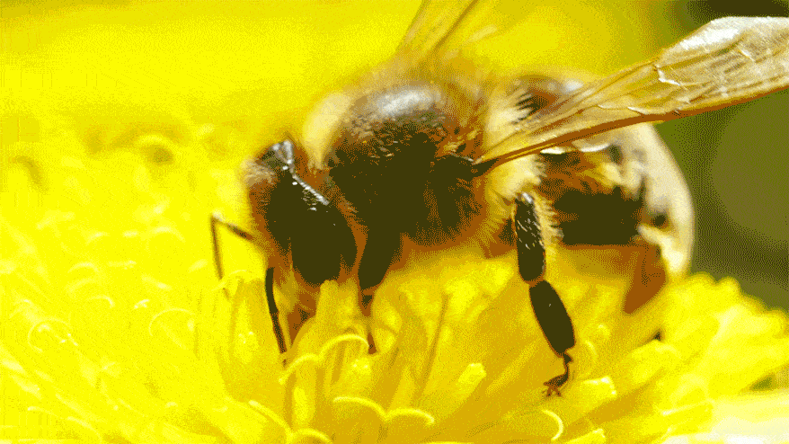
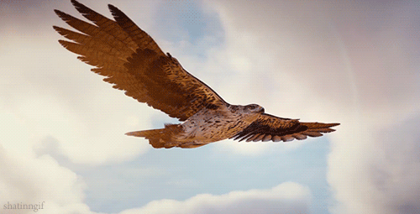
Một số loài động vật di chuyển bằng cánh:
(Động vật sống trên không)

Slide 21

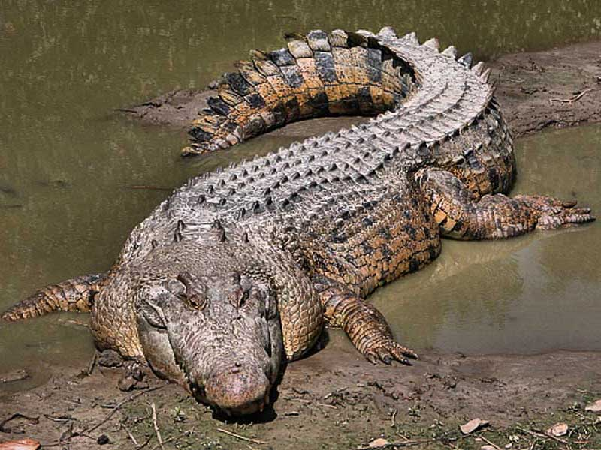
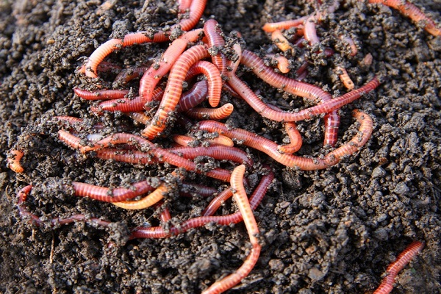
Một số loài động vật đặc biệt

Slide 22


TỰ NHIÊN VÀ XÃ HỘI
Động vật
Hoạt động 3: Lợi ích và tác hại của động vật đối với con người.

Slide 23

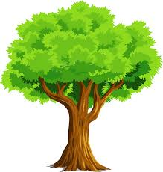
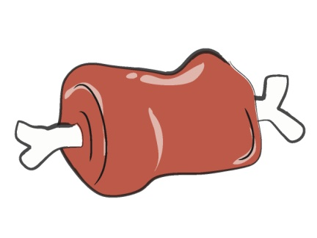
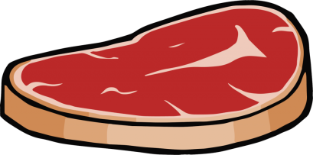
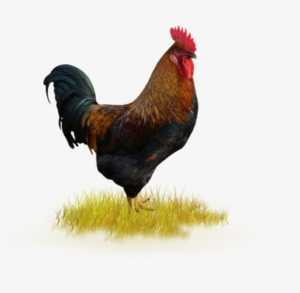
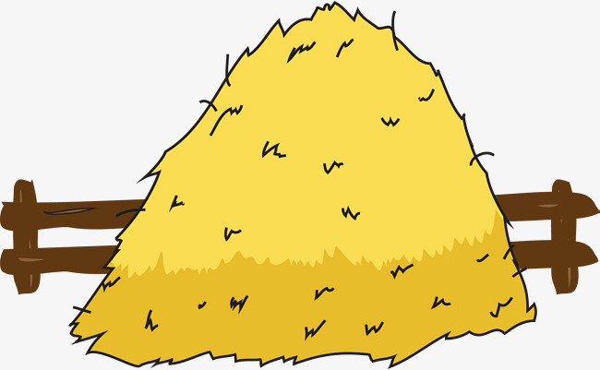


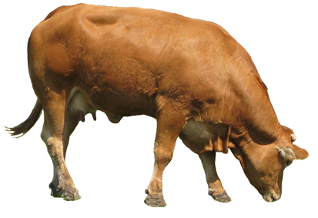

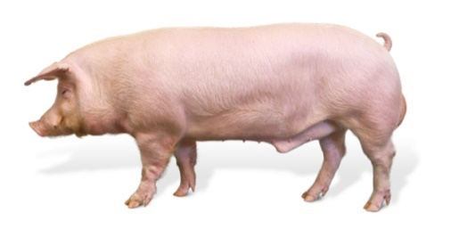


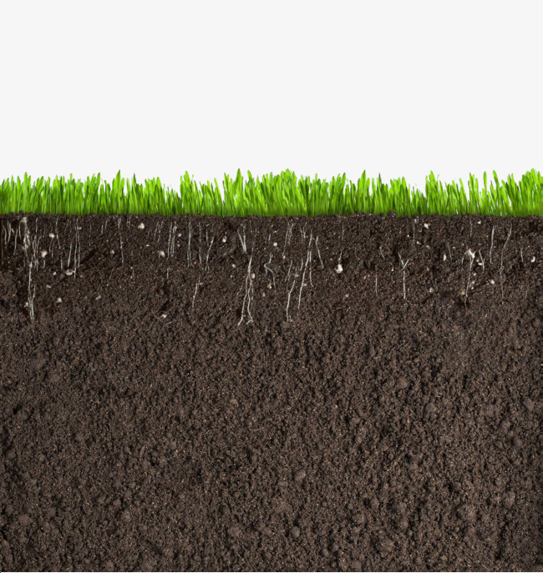
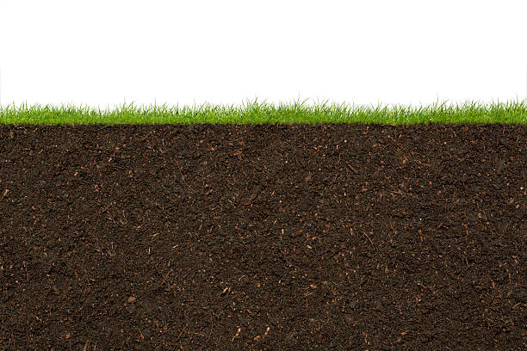


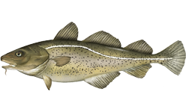

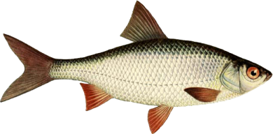
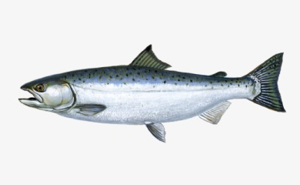



Slide 24


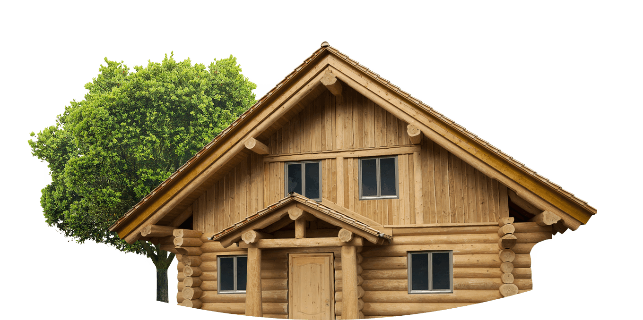
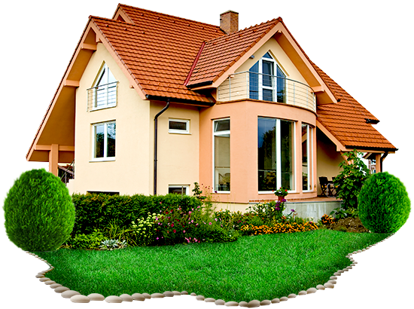



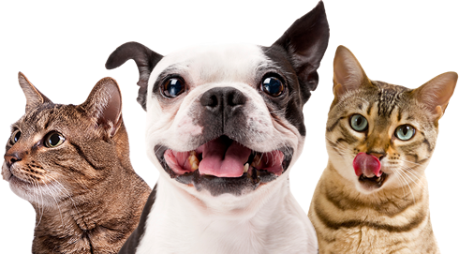
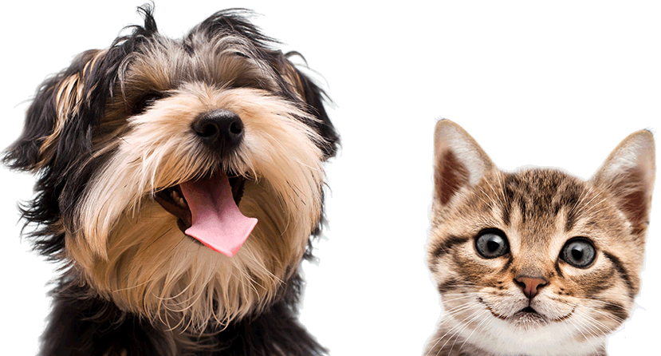


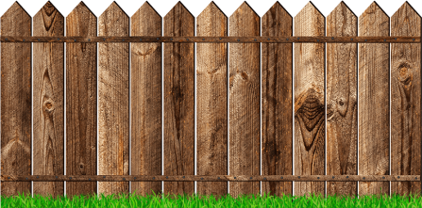


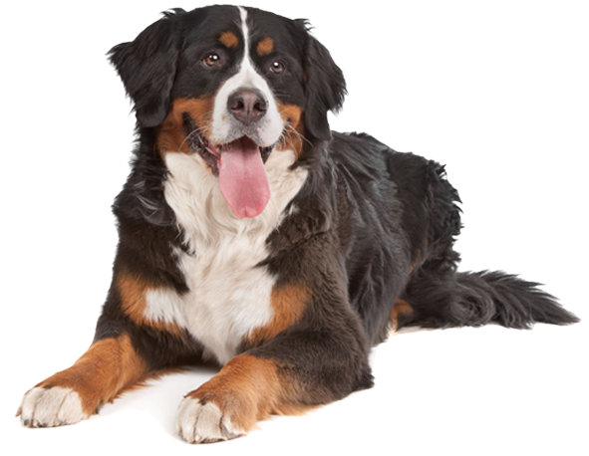

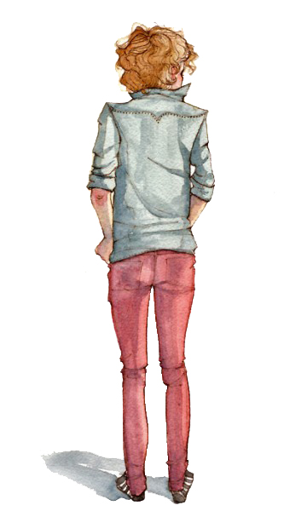
Gâu!
Gâu!
! ! !

Slide 25
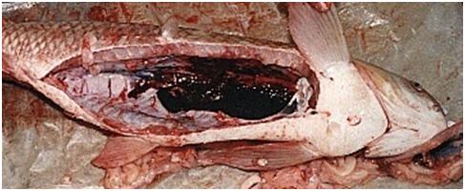
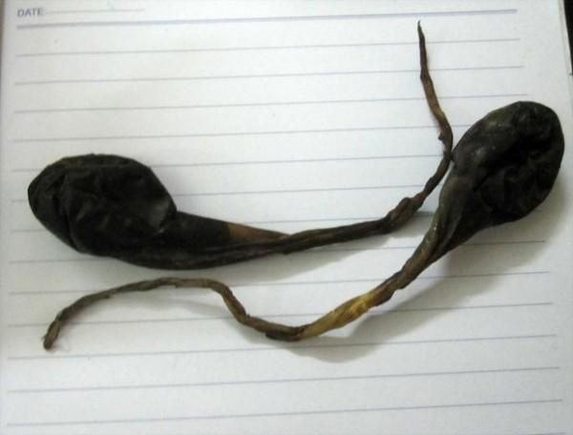












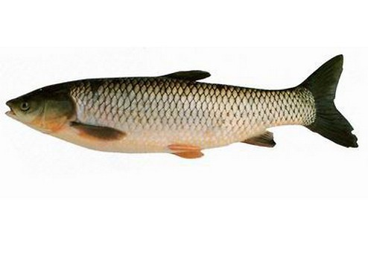



Mật cá trắm
Mật lợn
Thanh nhiệt, giải độc, chữa sưng cổ họng, …
Giảm đau, tiêu viêm, kích thích tiêu hóa, sát khuẩn,…

Slide 26
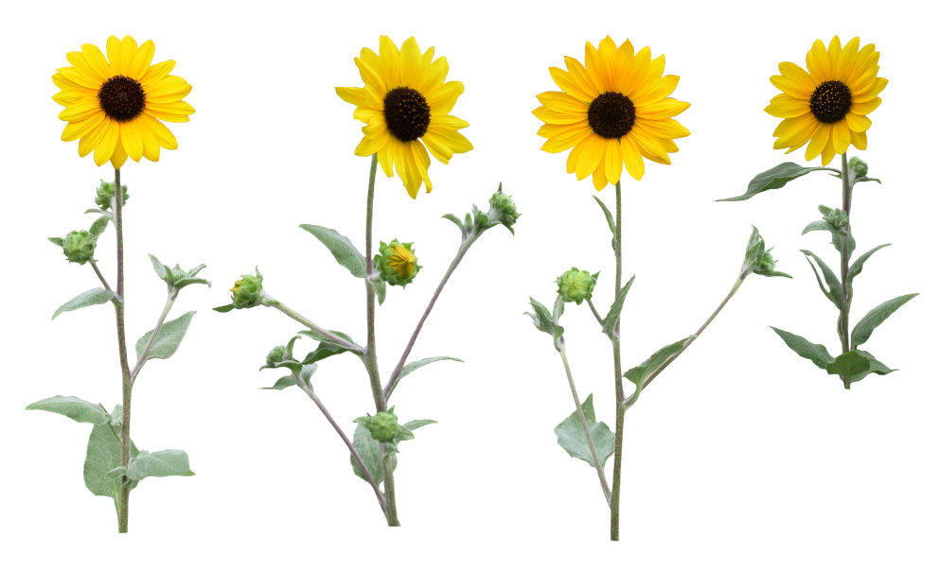

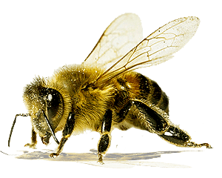



Ong thụ phấn cho cây trồng
Giúp tiêu diệt sâu đục thân

Slide 27




Cung cấp thực phẩm.
Lợi ích của động vật
Trông nhà, là người bạn thân thiết của con người.
Làm thuốc chữa bệnh.
Phục vụ cho nông nghiệp.

Slide 28



TÁC HẠI:
- Truyền bệnh dịch
- phá hại mùa màng
- gây nguy hiểm tính mạng
con người, . . .

Slide 29

Trong môi trường tự nhiên, động vật rất đa dạng và phong phú.
Ngoài những động vật có hại thì phần lớn các loài động vật đều có ích cho cuộc sống con người.

Slide 30

Nạn săn bắt động vật hoang dã

Slide 31

Nạn săn bắt động vật hoang dã

Slide 32

Các loài động vật quý hiếm có nguy cơ tuyệt chủng
Thỏ Pika

Slide 33

Các loài động vật quý hiếm có nguy cơ tuyệt chủng
Rái cá khổng lồ

Slide 34

Các loài động vật quý hiếm có nguy cơ tuyệt chủng
Sao la

Slide 35





Đố bạn
con gì?

Slide 36


















Con gì có cánh
Mà lại biết bơi
Ngày xuống ao chơi
Đêm về đẻ trứng?
Con vịt

Slide 37














Con gì mà có bốn chân
Miệng kêu ộp ộp toàn thân xanh lè
Bắt sâu hại lúa xung quanh
Giúp cho các bác các anh vụ mùa?
Con ếch

Slide 38




Con gì lông mượt
Đôi sừng cong cong
Lúc ra cánh đồng
Cày bừa rất giỏi?
Con trâu

Slide 39










Con gì nhảy nhót leo trèo
Mình đầy lông lá nhăn nheo làm trò?
Con khỉ

Slide 40







Con mèo
Con gì
Kêu meo meo
Thích leo trèo
Chân có vuốt
Thích vồ chuột?

Slide 41






Con gì mào đỏ
Lông mượt như tơ
Sáng sớm tinh mơ
Gọi người thức dậy?
Con gà trống

Slide 42

KIẾN THỨC CẦN NHỚ
Trong tự nhiên có rất nhiều loài động vật. Chúng có hình dạng, độ lớn... khác nhau.
Cơ thể chúng thường gồm 3 phần: đầu, mình và cơ quan di chuyển.
Mỗi loài động vật đều có lợi ích riêng. Vì vậy, chúng ta cần chăm sóc và bảo vệ chúng.

Slide 43

Tiết học đến đây là kết thúc. Chúc thầy cô và các em có thật nhiều sức khỏe!

